Slide 1
第4章 二维数据的图表展示
《精通Excel数据统计与分析》

Slide 2
第4章 二维数据的图表展示
4.1 列联表
4.2 堆栈条形图
4.3 分组直方图
4.4 分组折线图
4.5 分组箱线图
4.6 散点图

Slide 3
4.1 列联表
4.1.1 两个定性变量的列联表
4.1.2 含有定量变量的列联表

Slide 4
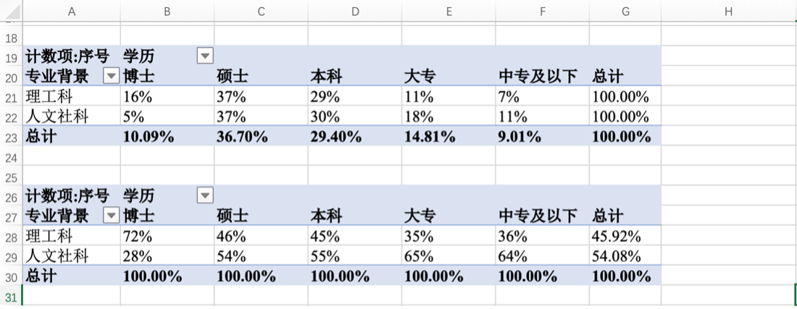
4.1.1 两个定性变量的列联表
图4.2 列联表中的行/列百分比

Slide 5
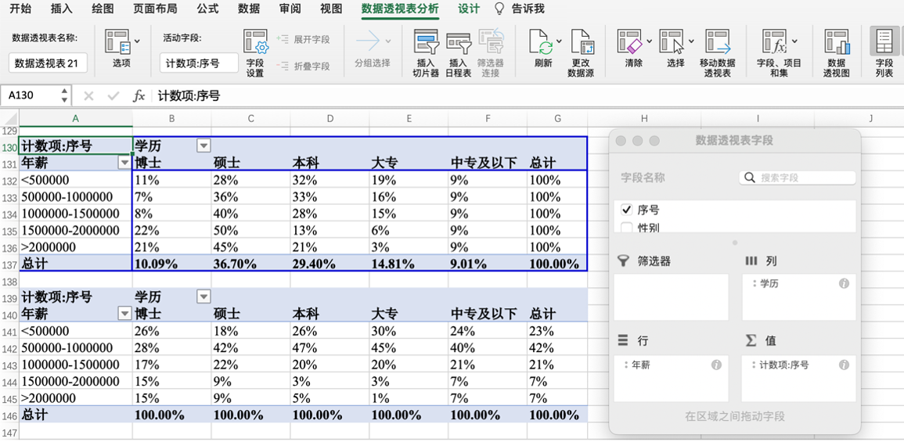
4.1.2 含有定量变量的列联表
图4.3 年薪和学历的分布

Slide 6
4.2 堆栈条形图
4.2.1 普通堆栈条形图
4.2.2 百分比堆栈条形图

Slide 7
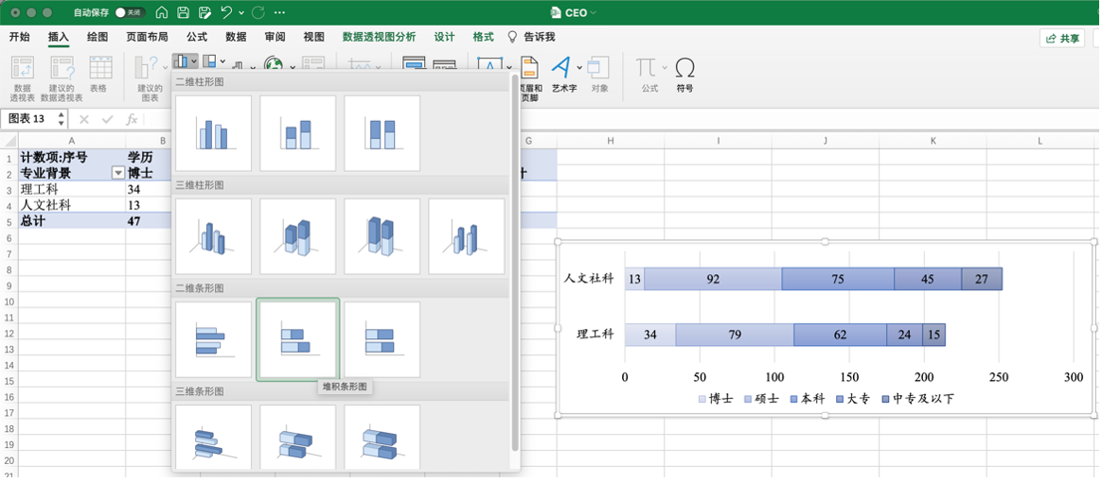
4.2.1 普通堆栈条形图
图4.4 普通堆栈条形图

Slide 8
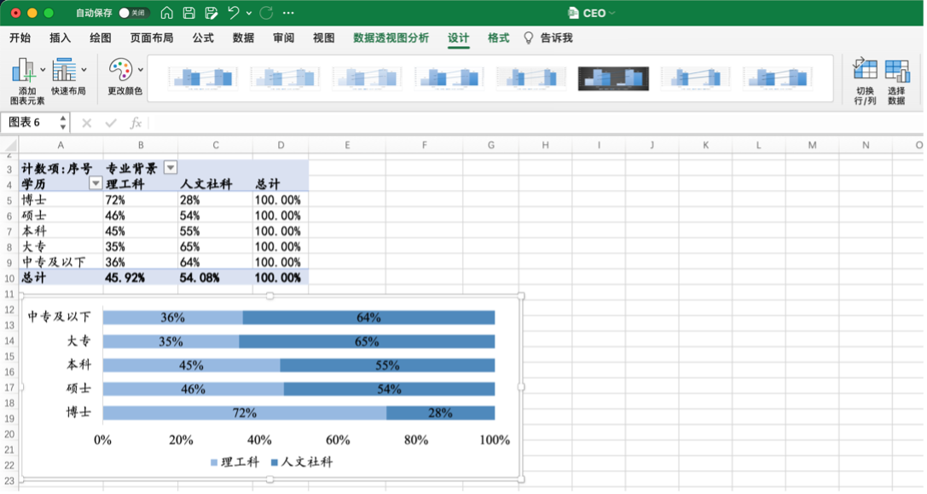
4.2.2 百分比堆栈条形图
图4.6 切换堆栈条形图的行/列局

Slide 9
4.2.2 百分比堆栈条形图实操技巧
首先利用数据透视表创建一个定性变量和一个定量变量的列联表
然后单击“插入” →“柱形图” →选择“簇状柱形图”
将“系列重叠”设置为100%，“间隙宽度”设置为0%，创建分组直方图

Slide 10
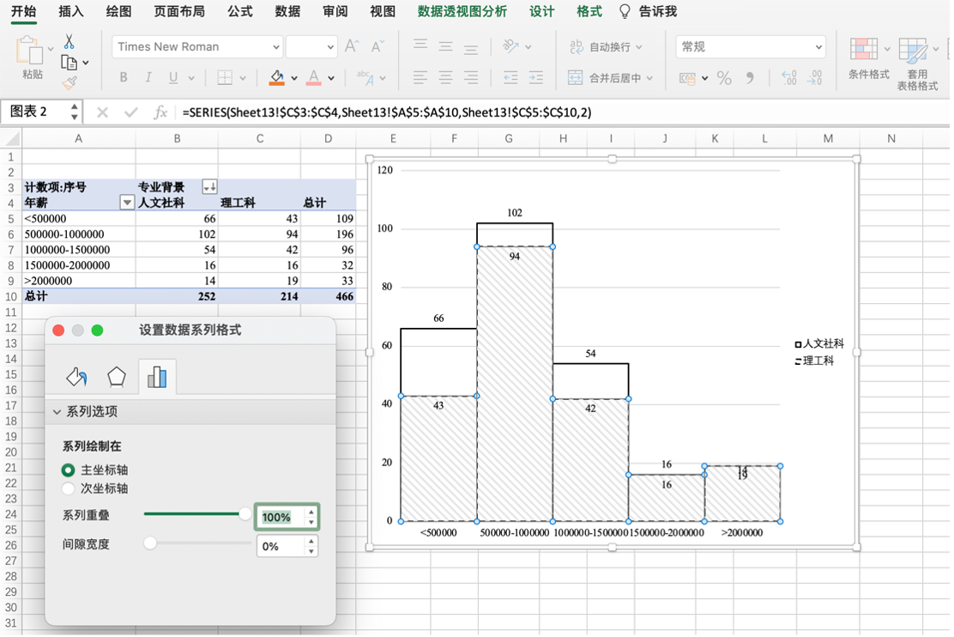
4.3 分组直方图
图4.7分组直方图

Slide 11
4.4 分组折线图
4.4.1 分组频数折线图
4.4.2 分组百分比折线图
4.4.3 分组累积百分比折线图

Slide 12
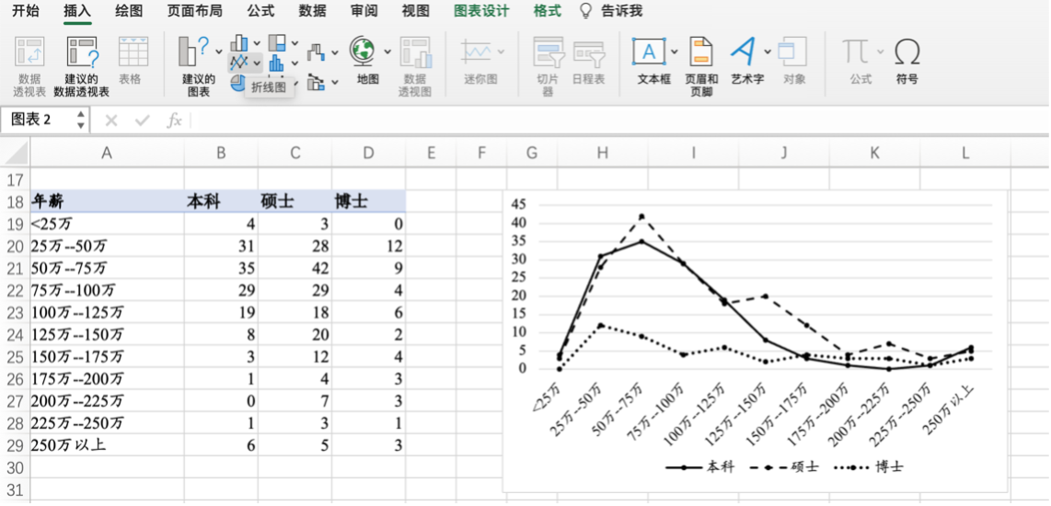
4.4.1 分组频数折线图
图4.9 分组折线图

Slide 13
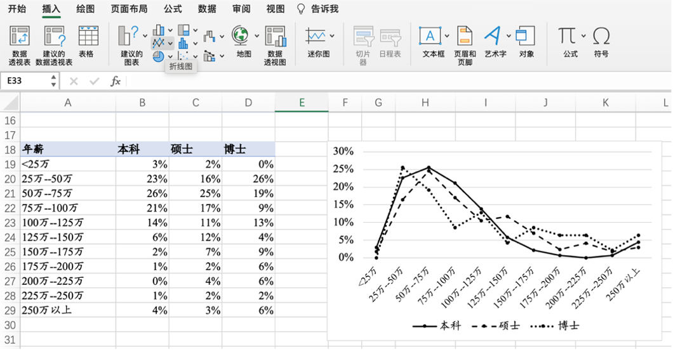
4.4.2 分组百分比折线图
图4.10 分组百分比折线图

Slide 14
4.4.3 分组累积百分比折线图实操技巧
首先利用数据透视表创建一个定性变量和一个定量变量的列联表
然后单击“插入” →“柱形图” →选择“簇状柱形图”
将“系列重叠”设置为100%，“间隙宽度”设置为0%，创建分组直方图

Slide 15
4.5 分组箱线图实操技巧
首先选中两列定量数据，然后单击“插入” →“散点图” ，创建散点图
按下“Ctrl”键，再单击列名，可以选择不相邻的两列数据

Slide 16
4.6 散点图实操技巧
首先选中两列定量数据，然后单击“插入” →“散点图” ，创建散点图
按下“Ctrl”键，再单击列名，可以选择不相邻的两列数据

Slide 17
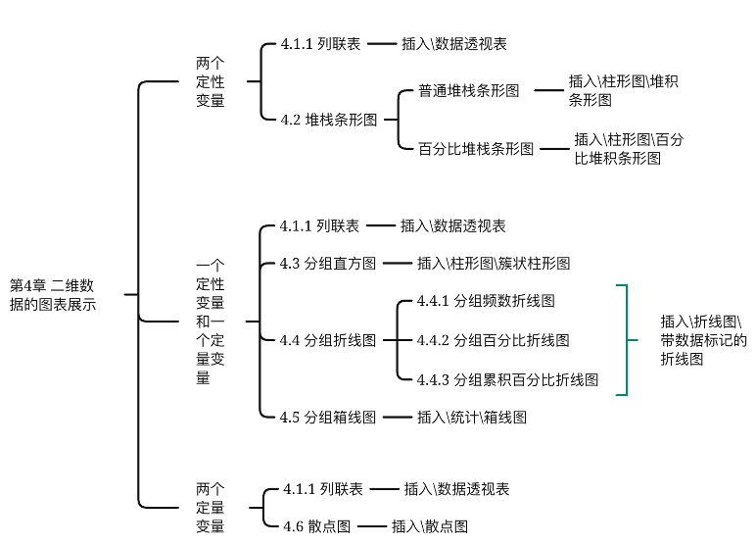
第4章总结

